Slide 1


CBAC Lefel 2 Iechyd a Gofal Cymdeithasol: Egwyddorion a Chyd-destunau
Adborth ar asesiadau haf 2023
Dysgu Proffesiynol wedi'i recordio ymlaen llaw
Hydref 2023
Notes:
Croeso i'r cyflwyniad wedi'i recordio ymlaen llaw ar gyfer y cymhwyster CBAC Lefel 2 Iechyd a Gofal Cymdeithasol: Egwyddorion a Chyd-destunau. Bydd y sesiwn wedi'i recordio hon yn rhoi adborth ar asesiadau Haf 2023.
1

Slide 2
Trefn rhaglen
Croeso a chyflwyniad
Trosolwg o'r cymhwyster Lefel 2, gan gynnwys canlyniadau a data o Haf 2023.
Uned 1: Pwyntiau allweddol gan yr Uwch Arholwr.
Uned 1: Ymatebion ymgeiswyr i gwestiynau arholiad Uned 1.
Uned 2: Adborth yr Uwch Gymedrolwr ar berfformiad yn yr asesiad di-arholiad.
Uned 2: Awgrymiadau ar gyfer elfennau o'r asesiad di-arholiad.
Manylion cyswllt defnyddiol.
Notes:
Mae trefn rhaglen y sesiwn wedi'i recordio ymlaen llaw hon yn cynnwys cyflwyniad i'r cymhwyster, y pwyntiau allweddol o adroddiadau'r arholwyr ar gyfer Uned 1, cipolwg ar gwestiynau penodol o'r arholiad, adborth gan Uwch Gymedrolwr Uned 2 ac awgrymiadau defnyddiol ar gyfer yr asesiad di-arholiad.

Slide 3
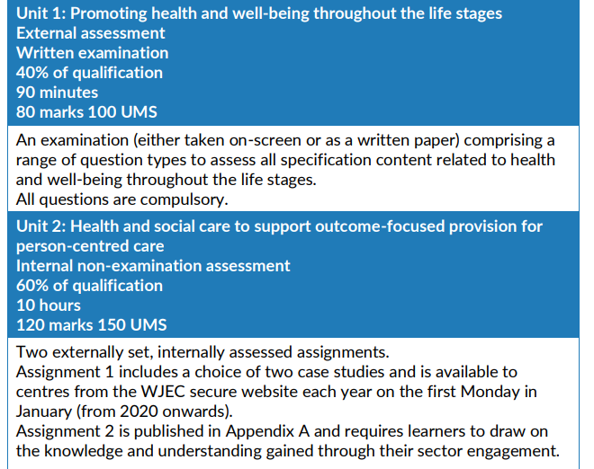
Crynodeb o'r asesu
Notes:
Mae'r cymhwyster Lefel 2 Iechyd a Gofal Cymdeithasol: Egwyddorion a Chyd-destunau yn cynnwys 2 uned – Uned 1, arholiad allanol sy'n werth 40% o'r cymhwyster, ac Uned 2, asesiad di-arholiad a asesir yn fewnol yn cynnwys 2 dasg a osodir yn allanol gan CBAC. Gall ymgeiswyr ddewis rhwng 2 astudiaeth achos sydd ar gael ar wefan ddiogel CBAC o'r dydd Llun cyntaf ym mis Ionawr bob blwyddyn. Mae Aseiniad 2 i'w gael yn yr Atodiad i'r fanyleb, sydd i'w chael ar wefan Dysgu Iechyd a Gofal Cymru.

Slide 4
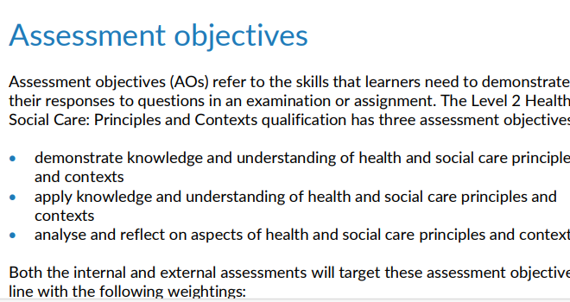
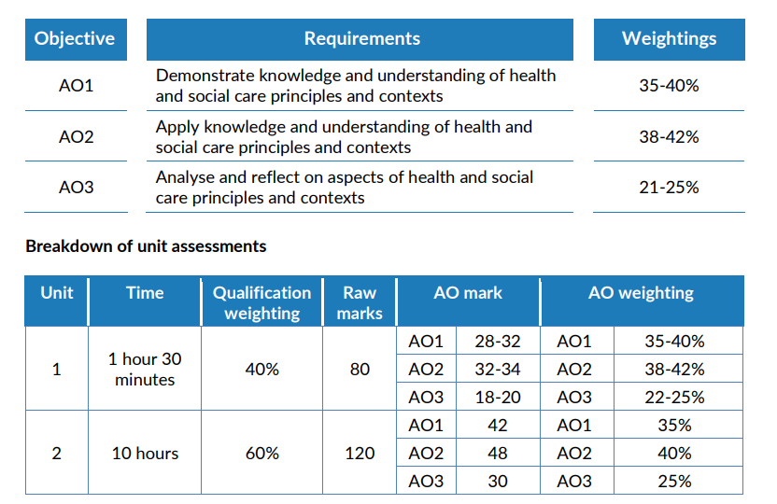
Amcanion Asesu.
Notes:
Bydd ymgeiswyr yn cael eu hasesu ar amcanion asesu AA1, AA2 ac AA3. Bydd angen iddyn nhw ddangos gwybodaeth a dealltwriaeth ond hefyd gymhwyso eu gwybodaeth at senarios, yn ogystal â dadansoddi a myfyrio ar agweddau ar egwyddorion a chyd-destunau iechyd a gofal cymdeithasol. Mae ymhelaethiad pellach ar ofynion a phwysoliadau amcanion asesu i'w gael yn y fanyleb ar wefan Dysgu Iechyd a Gofal Cymru.

Slide 5
Ffiniau Graddau a Chanlyniadau 2023
Lefel 2 IGC E a Ch
Mae modd defnyddio'r ffiniau marciau crai hyn yn fras i hysbysu dysgwyr o'r graddau sydd wedi'u rhagfynegi ar eu cyfer – canlyniadau ffug arholiadau ond cofiwch y gall y rhain newid bob blwyddyn.
Uned | D | M | P
Uned 1 | 55 | 43 | 32
Uned 2 | 78 | 54 | 30
wjecservices.co.uk/MarkToUMS/default.aspx
Defnyddiwch y data hyn i gymharu sut gwnaeth eich carfan berfformio
Canolfannau | Ymgeiswyr | D | M | P
11 | 212 | 14.6 | 63.2 | 88.7
 |  | % cronnus yr ymgeiswyr ar bob gradd.
Archif Ystadegau Canlyniadau (cbac.co.uk)
Notes:
Mae'r sleid hwn yn dangos y ffiniau graddau ar gyfer eleni. Gallan nhw fod yn ddefnyddiol i roi syniad i ymgeiswyr o'r radd sydd wedi'i rhagfynegi ar eu cyfer, ond gall ffiniau graddau newid bob blwyddyn. Fel y gwelwch, mae'r radd y mae ei hangen i gael Rhagoriaeth yn yr asesiad di-arholiad yn sylweddol uwch nag yn yr arholiad. Mae'r tabl isod yn dangos y canran o ymgeiswyr sy'n cael Rhagoriaeth, Teilyngdod a Llwyddiant. Mae'n ddefnyddiol i weld sut gwnaeth eich ymgeiswyr berfformio o gymharu â'r garfan gyfan. Mae'r wybodaeth hon i'w gweld ar wefan CBAC dan ffiniau graddau.

Slide 6
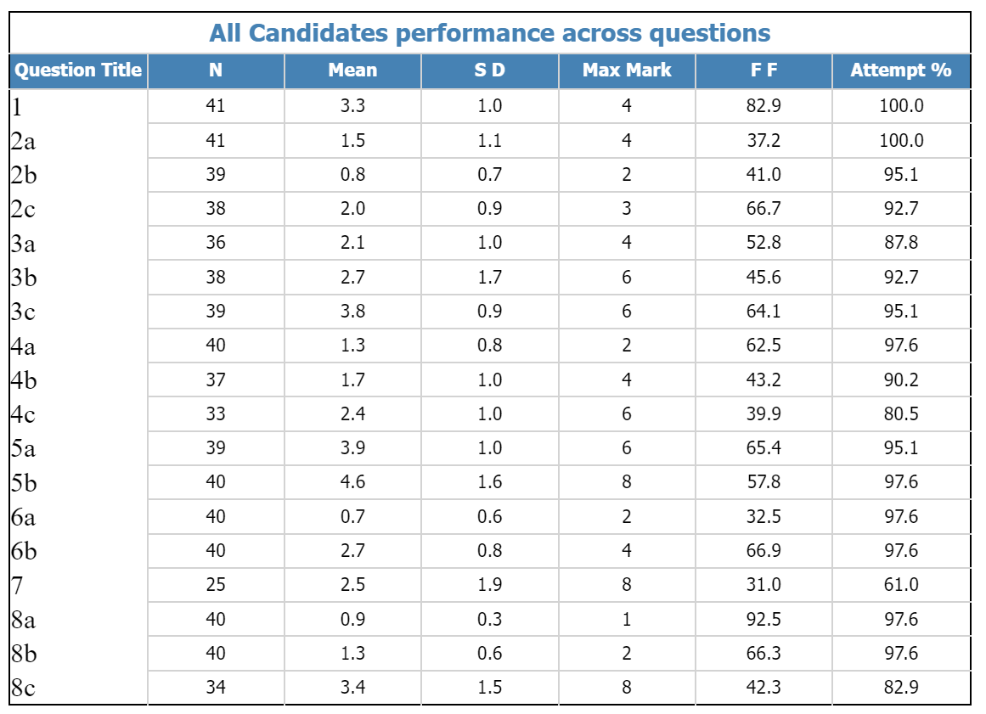
Data ar Lefel Eitem 2023 – Arholiad Uned 1
Defnyddiwch y data hyn i gymharu sut gwnaeth eich carfan berfformio
ffactor ymgeisio uchel ar y dechrau ond yn siomedig ar gyfer rhai cwestiynau
Po isaf yw'r ffactor hygyrchedd y lleiaf hygyrch yw'r cwestiwn
Notes:
Mae'r data hyn yn dangos pa gwestiynau yn yr arholiad Uned 1 y rhoddodd ymgeiswyr gynnig arnyn nhw a pha rai oedd yn anodd iddyn nhw. Gall hyn helpu i lywio'r addysgu yn ogystal â bod o gymorth wrth ysgrifennu cwestiynau arholiad. Er enghraifft, yn Haf 2023, rhoddodd pob ymgeisydd gynnig ar gwestiynau 1 a 2 (a) ond roedd cwestiwn 7 yn anodd iddyn nhw.

Slide 7

Adroddiad Uwch Arholwr Uned 1
Roedd gwybodaeth a dealltwriaeth ymgeiswyr yn dda yn gyffredinol.
Roedd cymhwyso gwybodaeth yn amrywio yn dibynnu ar y senario – dylid annog ymgeiswyr i gymhwyso gwybodaeth mewn amrywiaeth eang o gyd-destunau.
Yn gyffredinol, roedd ymgeiswyr yn cynnig ymatebion mwy datblygedig lle roedd angen hynny yn hytrach na dim ond nodi ateb byr – ni welwyd pwyntiau bwled yn aml.
Gan fod rhai ymgeiswyr yn camddarllen y cwestiynau, dylid eu hannog i dreulio amser yn gwirio atebion, os yw amser yn caniatáu hynny.
Dylid ymarfer geiriau gorchymyn er mwyn gallu canolbwyntio mwy ar sut mae atebion wedi'u llunio.
Notes:
Dyma'r prif bwyntiau o adroddiad yr Uwch Arholwr ar gyfer Uned 1. Mae gan ymgeiswyr wybodaeth dda am y pwnc ac maen nhw'n ysgrifennu ymatebion mwy datblygedig. Fodd bynnag, dylen nhw ymestyn eu dysgu i gymhwyso gwybodaeth at y senarios a roddir yn y cwestiynau arholiad.
Byddai ymgeiswyr yn elwa ar ymarfer yr arholiad, gan gynnwys rheoli amser er mwyn gallu gwirio atebion, uwcholeuo geiriau allweddol, a gwybodaeth am yr hyn y mae pob gair gorchymyn yn ei olygu.
Bydd deall yr hyn y mae pob gair gorchymyn yn ei olygu mewn perthynas ag ateb cwestiwn arholiad yn gwneud y cwestiynau hirach yn arbennig yn fwy hygyrch ac yn galluogi ymgeiswyr i lunio eu hatebion yn effeithiol. Mae rhestr o eiriau gorchymyn i'w gael ar dudalennau 7 i 9 y Canllawiau Addysgu ar wefan Iechyd a Gofal Cymru.

Slide 8
Sylwadau'r Uwch Arholwr:
Cwestiynau Uned 1.
2b ymgeiswyr i beidio â drysu/bod yn amwys – nid yw cerdded yn garreg filltir, mae camau cyntaf/ cerdded heb gymorth yn gerrig milltir – rholio drosodd, dant cyntaf
3b heriol – dim llawer o gysylltau â hunangysyniad, wedi cyfeirio at ddiwylliant a chredoau. (maes testun 1.2 yn y fanyleb)
3c Marciau llawn wedi'u rhoi i'r rhai hynny oedd yn asesu effaith dechrau teulu ac yn rhoi effeithiau cadarnhaol a negyddol.
4c roedd llawer o ymgeiswyr yn drysu rhwng polisi cynhwysiant a chael ei gynnwys ac yn rhoi manylion sylfaenol am Aled yn gwneud ffrindiau a bod ganddo fywyd cymdeithasol. Roedd angen iddyn nhw asesu sut byddai Aled yn gallu elwa ar y coleg yn gweithredu polisi o'r fath.
5b Gan fod y cwestiwn hwn yn gwestiwn Gwerthuso AA3, dylai fod cydbwysedd rhwng yr effeithiau cadarnhaol a negyddol a chasgliad.
7 doedd nifer o ymgeiswyr ddim wedi rhoi cynnig ar y cwestiwn hwn. Roedd diffyg gwybodaeth am Ddeddf Llesiant Cenedlaethau'r Dyfodol oedd yn gwneud y cwestiwn hwn yn anhygyrch i rai ymgeiswyr. Mae deddfwriaeth yn faes testun pwysig sydd i'w gael yn adran 1.4 y fanyleb.
8c Collodd rhai ymgeiswyr farciau yma oherwydd diffyg manylder. Roedd angen i ymgeiswyr fynd i'r afael â phwrpas a heriau'r brechlyn ffliw.
Notes:
Yma gallwn weld y sylwadau a wnaed gan yr Uwch Arholwr mewn perthynas â rhai cwestiynau yn Uned 1. Gallwn edrych ar ymatebion ymgeiswyr i'r cwestiynau hyn wedyn. Mae copi o'r papur arholiad a'r cynllun marcio i'w gael ar y wefan ddiogel.

Slide 9
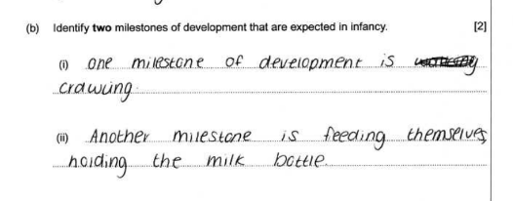
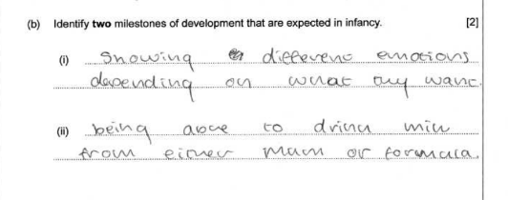
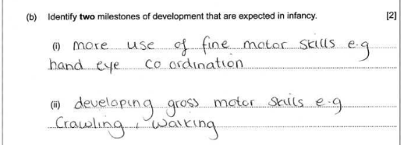
Uned 1: Cwestiwn 2(b)
1 marc am 'cropian', 1 marc am 'bwydo eu hunain', 'dal y botel'
0 marc, mae'r ddau awgrym yn rhy amwys a ddim yn gerrig milltir.
1 marc am 'cropian', 0 marc am 'cydsymud
llaw a llygaid' gan ei fod yn rhy amwys
Roedd rhai ymgeiswyr wedi rhoi atebion amwys neu ddryslyd ac nid cerrig milltir penodol. Dydy 'cerdded' ddim yn garreg filltir ond mae 'cymryd camau cyntaf'.
Notes:
Ar y cyfan, rhoddwyd cynnig da ar y cwestiwn hwn ond roedd rhai ymgeiswyr wedi rhoi atebion rhy amwys, er enghraifft, dydy 'cerdded' ddim yn haeddu marciau ond mae 'cymryd camau cyntaf'. Atebion perthnasol eraill yw rholio drosodd, cropian, dant cyntaf, eistedd i fyny, geiriau cyntaf (mam, dad), gwên gyntaf – mae'r rhain oll yn gerrig milltir datblygiad.

Slide 10
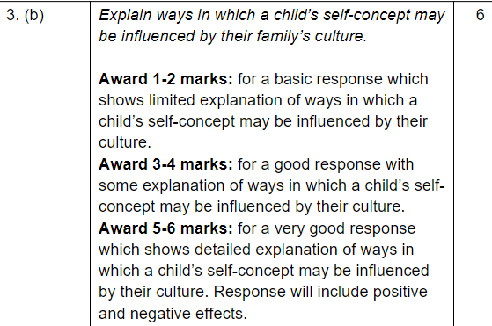
Uned 1: Cwestiwn 3(b)
Roedd y cwestiwn hwn yn heriol i lawer o ymgeiswyr oedd yn ei chael hi'n anodd cysylltu hunangysyniad â diwylliant.
Mae angen gwneud mwy o waith ar ddatblygu gwybodaeth a dealltwriaeth ymgeiswyr o hunangysyniad.
Mae cefnogaeth i'w chael ar dudalennau 14 ac 15 o'r Canllawiau Addysgu Lefel 2 ar wefan dysguiechydagofal.cymru
gft-l2-hsc-principles-and-contexts-e-27052021.pdf (dysguiechydagofal.cymru)
Notes:
Roedd y cwestiwn hwn yn heriol i lawer o ymgeiswyr oedd yn ei chael hi'n anodd cysylltu hunangysyniad â diwylliant.Mae angen gwneud mwy o waith ar ddatblygu gwybodaeth a dealltwriaeth ymgeiswyr o hunangysyniad. Mae cefnogaeth bellach i'w chael yn yr adnoddau Canllawiau Addysgu ar wefan Dysgu Iechyd a Gofal (Cymru).

Slide 11
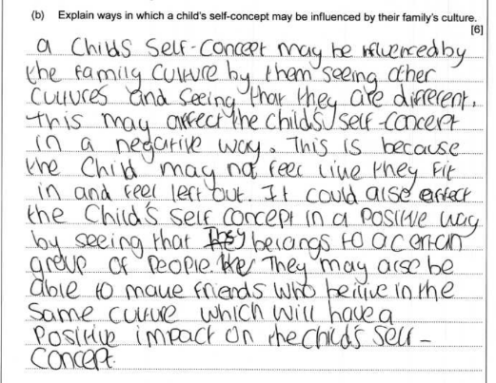
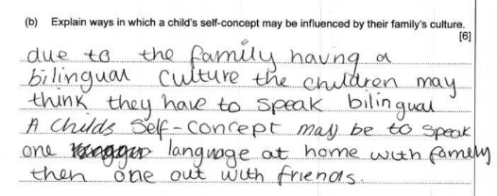
Uned 1: Cwestiwn 3 (b)
5 marc: ymateb da a chytbwys; effaith negyddol – ddim yn ffitio i mewn, gwahaniaethu yn ei erbyn; effaith gadarnhaol – ymdeimlad o berthyn, gwneud ffrindiau. Ychydig yn brin o fanylion i ennill marciau llawn.
1 marc: ymateb sylfaenol iawn sy'n cyfeirio at ddiwylliant iaith yn effeithio ar hunangysyniad ond nid yw'n ddigon clir i ennill mwy nag 1 marc
Notes:
Effeithiau cadarnhaol hunangysyniad yw: modelau rôl da i gopïo ymddygiad/credoau, ymdeimlad o berthyn yn cynyddu hunanwerth, dilyn traddodiadau a diwylliant yn gwneud i blentyn deimlo ei fod wedi'i dderbyn a'i gynnwys.
Effeithiau cadarnhaol hunangysyniad yw: gwisg ddiwylliannol yn gallu effeithio ar hunanddelwedd am ei fod yn teimlo'n wahanol, gallai plentyn fod â hunan-barch isel os oes gwahaniaethu yn ei erbyn, gallai deimlo hunan-barch isel os nad yw ei ddiwylliant yn cael ei ddeall.
Mae'r ymatebion ar y sleid hwn yn dangos 2 ateb sy'n amrywio o 5 marc (ymateb cytbwys) i 1 marc (ymateb sylfaenol.

Slide 12
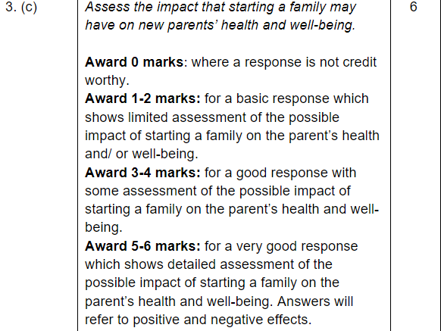
Uned 1: Cwestiwn 3 (c)
Sylw gan yr Uwch Arholwr:
Rhoddwyd marciau llawn i ymgeiswyr oedd yn asesu'r effaith ac yn rhoi effeithiau cadarnhaol a negyddol dechrau teulu ar iechyd a llesiant rhiant.
Notes:
Mae'r cwestiwn hwn yn defnyddio gair gorchymyn AA3 – 'aseswch'. Dylai fod ymgeiswyr yn gallu cymharu syniadau a ffurfio barn a phenderfyniadau gwybodus yn y cwestiwn hwn. Dylen nhw wneud hynny drwy gymhwyso gwybodaeth a dealltwriaeth at y senario.

Slide 13
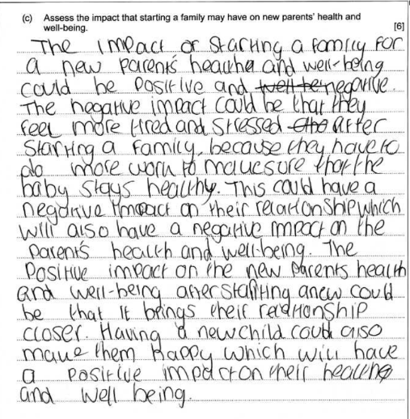
Uned 1: Cwestiwn 3 (c)
4 marc: mae'r ymgeisydd hwn yn deall y gair gorchymyn ac yn rhoi effeithiau cadarnhaol a negyddol ar iechyd a llesiant y rhieni, ond nid oes digon o fanylion yn yr ymateb i ennill marc ym Mand 3.
Notes:
Roedd yr ymateb hwn yn perthyn i'r band 3-4 marc – ymateb da gyda rhywfaint o asesiad o effaith bosibl dechrau teulu ar iechyd a llesiant rhieni. Mae'n amlwg bod yr ymgeisydd yn deall y gair gorchymyn 'aseswch' ac mae rhywfaint o esboniad sylfaenol yn dilyn ei bwyntiau, ond dim digon o fanylion i gyrraedd y band nesaf.

Slide 14
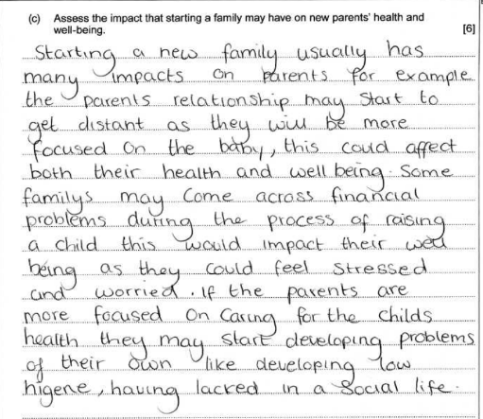
Uned 1: Cwestiwn 3 (c)
4 marc: mae'r ymgeisydd hwn yn mynd i'r afael â 3 effaith negyddol ar iechyd a llesiant rhieni ac yn ffurfio peth barn (dan straen a phryderus) ond mae diffyg cydbwysedd a manylion i ennill marc ym Mand 3.
Notes:
Enillodd yr ymateb hwn yr un marc, sef 4. Er bod yr ymgeisydd yn canolbwyntio ar yr effeithiau negyddol yn unig, mae'r pwyntiau wedi'u hesbonio'n dda ar y cyfan gan ddangos dealltwriaeth.

Slide 15
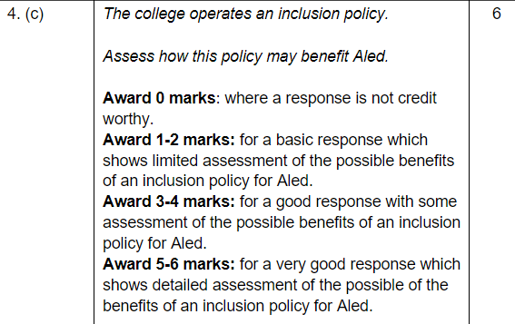
Uned 1: Cwestiwn 4(c)
Sylw gan yr Uwch Arholwr:
4c roedd llawer o ymgeiswyr yn drysu rhwng polisi cynhwysiant a chael ei gynnwys ac yn rhoi manylion sylfaenol am Aled yn gwneud ffrindiau Roedd angen iddyn nhw asesu sut byddai Aled yn gallu elwa ar y coleg yn gweithredu polisi o'r fath.
Notes:
Nid oedd rhai ymgeiswyr wedi deall y cwestiwn hwn yn llawn. Roedd yr ymgeiswyr hynny'n canolbwyntio ar Aled yn cael ei gynnwys yn y coleg yn hytrach na sut byddai'n elwa o bolisi cynhwysiant.

Slide 16
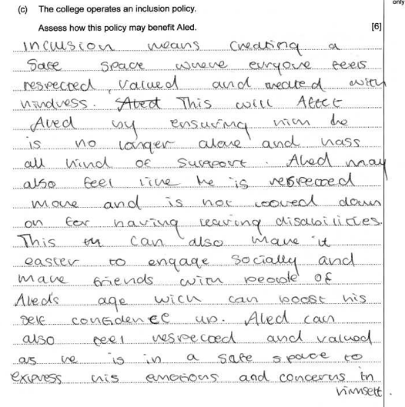
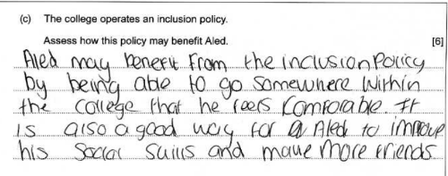
Uned 1: Cwestiwn 4(c)
1 marc am ddealltwriaeth sylfaenol o'r coleg yn darparu lle diogel a chyfforddus i Aled.
5 marc am ddealltwriaeth dda o'r coleg yn darparu lle diogel i fyfyrwyr, gan wneud iddyn nhw deimlo eu bod yn cael eu parchu a'u gwerthfawrogi, sydd yn ei dro yn gwneud i Aled deimlo ei fod yn cael ei barchu ac yn ei helpu yn gymdeithasol, gan roi hwb i'w hunanhyder. Mae gwybodaeth yn amlwg wedi'i chymhwyso yn yr ateb hwn.
Notes:
Mae'r ymatebion yma yn amrywio o asesiad da sy'n ennill 5 marc i ddealltwriaeth sylfaenol sy'n ennill 1 marc.
Pwyntiau eraill y gellid bod wedi'u cynnwys yw cael gwared ar wahaniaethu yn y coleg fel bod Aled yn teimlo'n gydradd oherwydd ei oed, anghenion ychwanegol, diffyg cymwysterau ac anallu i gael swydd.
Mae polisi cynhwysiant yn canolbwyntio ar lesiant a chynnydd anghenion unigol pob myfyriwr.
Mae Aled yn fwy tebygol o fod yn llwyddiannus oherwydd y gefnogaeth unigol hon.
Bydd yn cael ei annog i gymryd rhan mewn gweithgareddau cymdeithasol ac yn gwneud ffrindiau, gan y bydd yn hapus ac yn cael ei gefnogi'n gymdeithasol gan y polisi cynhwysiant, bydd yn fwy tebygol o fynd i'r coleg.

Slide 17
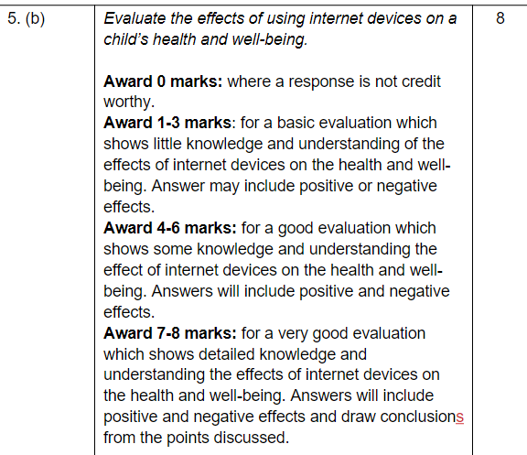
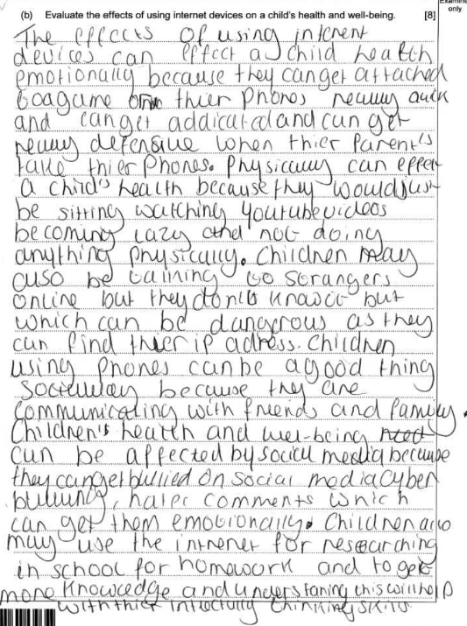
Uned 1: Cwestiwn 5(b)
Marciau llawn am werthusiad da iawn o'r pwyntiau negyddol a'r pwyntiau cadarnhaol (wedi'u hesbonio), mewn perthynas ag iechyd emosiynol, corfforol a chymdeithasol, yn ogystal â'r peryglon a allai effeithio ar iechyd a llesiant.
Notes:
Mae'r ateb hwn yn dangos bod yr ymgeisydd yn deall y gair gorchymyn 'gwerthuswch' gan ei fod wedi cynnwys effeithiau cadarnhaol a negyddol dyfeisiau rhyngrwyd ar iechyd a llesiant plentyn ac wedi cymhwyso ei wybodaeth at iechyd emosiynol, corfforol a chymdeithasol. Rhoddwyd marciau llawn am yr ymateb hwn.

Slide 18
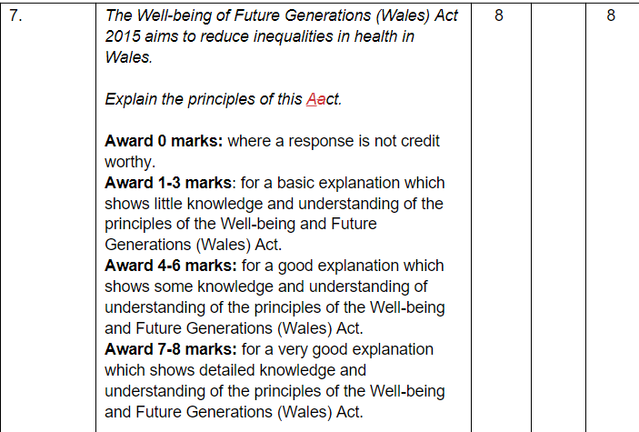
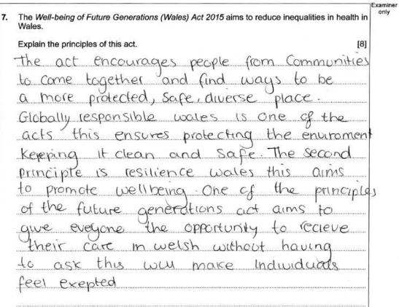
Uned 1: Cwestiwn 7
5 marc am esbonio y dylai cymunedau weithio gyda'i gilydd, amrywiaeth, cyfrifoldeb byd-eang i ddiogelu'r amgylchedd, gwydnwch i hybu llesiant cenedlaethau'r dyfodol, cyfeiriad at yr iaith Gymraeg mewn perthynas â chydraddoldeb. Nifer o bwyntiau cywir, ond mae diffyg manylder yn yr esboniad i gyrraedd y band uchaf.
Notes:
Gallai atebion gynnwys gwella llesiant cymdeithasol, economaidd, amgylcheddol a diwylliannol Cymru, dull ar y cyd rhwng sefydliadau, pobl a chymunedau, gan greu Cymru rydym am fyw ynddi nawr ac yn y dyfodol.
7 nod llesiant, sef: mae gan iechyd a gofal cymdeithasol ddyletswydd statudol i fodloni anghenion cyfredol gan ddiogelu anghenion Cymru yn y dyfodol ar yr un pryd
Gwella llesiant cymdeithasol, economaidd a diwylliannol Cymru
gweithio tuag at leihau anghydraddoldeb iechyd a thlodi
gweithio tuag at Gymru iachach drwy godi ymwybyddiaeth o faterion iechyd a llesiant
gwella iechyd tymor hir os bydd unigolion yn dewis ymddygiad a dewisiadau ffordd o fyw sy'n fuddiol i iechyd a gwydnwch yn y dyfodol, gan leihau'r angen yn y dyfodol am iechyd a gofal cymdeithasol
un o nodau'r ddeddf yw mynd i'r afael â newid hinsawdd
annog gwasanaethau iechyd a gofal i gydweithio'n well â'i gilydd ac unigolion eraill
gwneud cymunedau yng Nghymru yn fwy cydlynol gan gynyddu gofal anffurfiol a chefnogaeth ar gyfer anghenion iechyd a gofal cymdeithasol

Slide 19
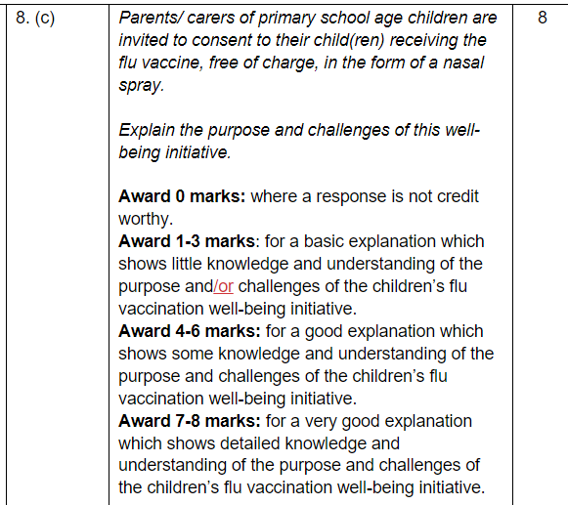
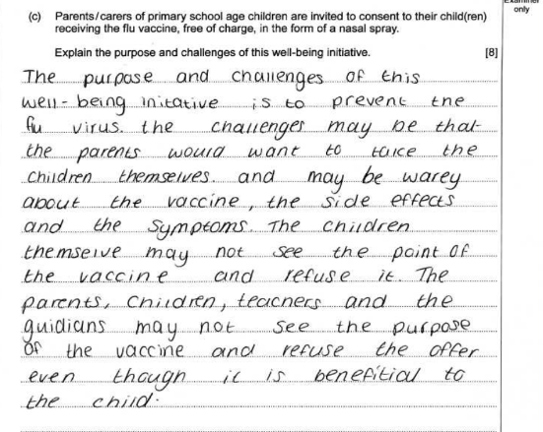
Uned 1: Cwestiwn 8 (c)
6 marc: mynd i'r afael â'r pwrpas (atal y firws, mae o fudd i'r plentyn) a'r heriau (gwyliadwrus o'r brechlyn, sgil effeithiau a symptomau, efallai nad ydyn nhw'n gweld y pwynt.) Dangos dealltwriaeth dda ond diffyg manylder i gyrraedd y band uchaf.
Notes:
Mae'r ymgeisydd hwn yn ennill 6 marc am esboniad da o bwrpas a heriau'r brechlyn ffliw fel menter llesiant. Nid oes digon o fanylion yn yr ateb i gyrraedd y band uchaf. Nid yw ymgeiswyr sy'n trafod y pwrpas yn unig neu'r heriau'n unig yn gallu ennill mwy na 3 marc allan o 8.

Slide 20
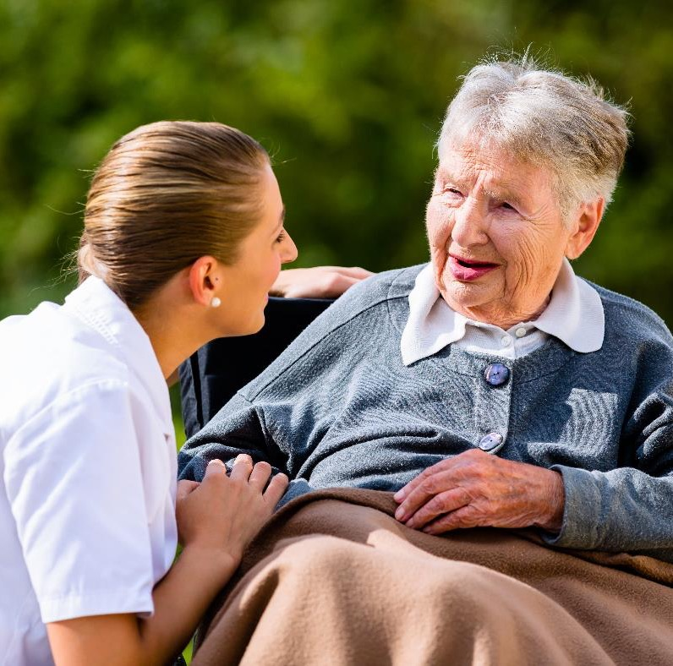
Sylwadau'r Uwch Gymedrolwr – Haf 2023:
Uned 2
Notes:
Nawr byddwn yn symud ymlaen i edrych ar yr adborth gan yr Uwch Gymedrolwr o gyfres yr haf ar gyfer Uned 2.

Slide 21
Sylwadau yr Uwch Gymedrolwr – Uned 2.
Cwblhawyd dwy gydran yr uned hon am y tro cyntaf eleni.
Gofalwch eich bod yn dilysu gwaith ymgeiswyr yn gywir i gynnwys llofnodion gan yr ymgeisydd a'r tiwtor.
Dylech annog ymgeiswyr i brawfddarllen eu gwaith a myfyrio ar y lefel briodol o gyfathrebu ysgrifenedig – sillafu, atalnodi a gramadeg.
Mae angen cwblhau'r ddwy dasg dan amodau dan reolaeth ac, felly, dylid cyflwyno cyfrif geiriau a nodiadau. Dylid cynnwys y darnau hyn o dystiolaeth yng nghyflwyniadau terfynol ymgeiswyr.
Os yw ymgeiswyr yn dyfynnu o'r rhyngrwyd, gwnewch yn siŵr bod y dyfyniadau wedi'u cyfeirnodi a dylid cyflwyno unrhyw nodiadau sydd wedi'u paratoi cyn y dasg i ddangos bod y defnydd o'r rhyngrwyd wedi'i ganiatáu cyn i'r dasg ddechrau.
Notes:
Mae'r Uned hon yn cynnwys aseiniad 1 – astudiaeth achos, ac aseiniad 2 – lleoliad gwaith cyfatebol. Dyma'r flwyddyn gyntaf i ymgeiswyr gwblhau'r ddwy gydran heb drefniadau lliniaru ar waith. Dylai'r ymgeisydd a'r tiwtor ddilysu pob darn o waith cyn ei gyflwyno. Dylech annog ymgeiswyr i brawfddarllen eu gwaith a defnyddio lefel briodol o gyfathrebu ysgrifenedig, gan wirio sillafu, atalnodi a gramadeg. Dylid cyfeirnodi unrhyw ddyfyniadau o'r rhyngrwyd yn yr un ffordd â dyfyniadau o lyfrau a chyfnodolion, a dylid cyflwyno unrhyw nodiadau sydd wedi'u paratoi cyn dechrau'r asesiad di-arholiad gyda gwaith yr ymgeiswyr.
Mae angen cwblhau'r ddwy dasg yn aseiniad 1 dan amodau dan reolaeth. Mae canllawiau ar sut i gwblhau Asesiadau Di-arholiad i'w cael ar dudalen we CBAC.

Slide 22
Uned 2: Adborth Aseiniad 1
Dewis o 2 astudiaeth achos a meini prawf cyfatebol i'w cwblhau mewn asesiad dan reolaeth 6 awr o hyd.
Roedd y rhan fwyaf o ganolfannau'n rhoi dewis o astudiaethau achos i'r ymgeiswyr.
Dylech safoni gwaith o fewn eich canolfan – cafodd rhywfaint o'r gwaith ei roi ym Mand 4 am bwyntiau bwled a chafodd gwaith arall ei roi ym Mand 2 am adroddiad ardderchog a manwl.
Cwblhawyd Tasg B yn dda. Dylech dreulio amser ar rôl y tîm amlddisgyblaethol, gan gymhwyso ei rôl at ganlyniadau llesiant personol o fewn y senario.
Yn nhasg ch(i) dylid annog ymgeiswyr i ysgrifennu mwy o fanylion a chymhwyso gwybodaeth am y cydrannau; dewis a rheolaeth, cydgynhyrchu, cydraddoldeb a chynhwysiant er mwyn ennill marciau yn y bandiau uchaf.
Tasg D: Er bod llawer o ymgeiswyr wedi rhoi disgrifiadau hirfaith o Ddeddf Llesiant Cenedlaethau'r Dyfodol, roedd diffyg dadansoddi yn y gwaith o sut mae nodau'n dylanwadu ar yr astudiaeth achos ac yn ei chefnogi.
Notes:
Os oes mwy nag un athro ar gyfer y cymhwyster hwn mewn canolfan, dylech geisio safoni gwaith, edrych ar enghreifftiau ar wefan CBAC a chymhwyso'r cynllun marcio'n ofalus.
Cymhwyswch rôl y Tîm Amlddisgyblaethol at y canlyniadau llesiant personol a disgrifiwch sut byddai pob rôl yn gallu cefnogi Jodie neu Andrew. Mae cefnogaeth bellach ar gyfer y testun hwn i'w chael dan y tab Adnoddau yn adran Lefel 2 Iechyd a Gofal Cymdeithasol ar y dudalen we www.dysguiechydagofal.cymru, dan Uned 2.2 am weithio mewn partneriaeth.
Mae dysgu i gymhwyso gwybodaeth at yr astudiaeth achos yn allweddol i ymgeiswyr ennill y bandiau marciau uchaf.

Slide 23
Uned 2: Adborth Aseiniad 2.
Aseiniad 2 – 60 awr o ymgysylltu â'r sector mewn lleoliad gwaith Iechyd neu Ofal Cymdeithasol perthnasol.
Mae tystiolaeth o ymgysylltu â'r sector yn hanfodol.
Gall lleoliadau gwaith ysgolion cynradd fod yn anfanteisiol i ymgeiswyr.
Ar gyfer tasgau (c) a (ch), mae dyddiadur lleoliad yn caniatáu ar gyfer esboniad manylach a myfyrdod cliriach. Dylai canolfannau annog ymgeiswyr i gyflwyno cofnod clir a manwl o'u cyfnod ymgysylltu â'r sector i wella eu profiad dysgu ac i ennill marciau yn y bandiau uchaf.
Notes:
Aseiniad 2 yw ymgysylltu â'r sector mewn lleoliad iechyd neu ofal cymdeithasol perthnasol. Mae tystiolaeth o'r lleoliad yn hanfodol a dylid annog ymgeiswyr i gadw cofnod neu ddyddiadur o'u horiau, hyfforddiant, tasgau a gwblhawyd a myfyrdod i ystyried arfer da. Roedd llawer o ganolfannau wedi dewis ysgol gynradd fel lleoliad. Mae hyn yn anfanteisiol wrth ateb y cwestiynau'n ymwneud ag Iechyd a Gofal Cymdeithasol ac nid yw'n lleoliad iechyd neu ofal cymdeithasol. Byddai treulio amser yn dangos i ymgeiswyr yr amrywiaeth o leoliadau o fewn iechyd a gofal cymdeithasol ar ddechrau'r aseiniad o gymorth i ddewis lleoliad priodol.

Slide 24
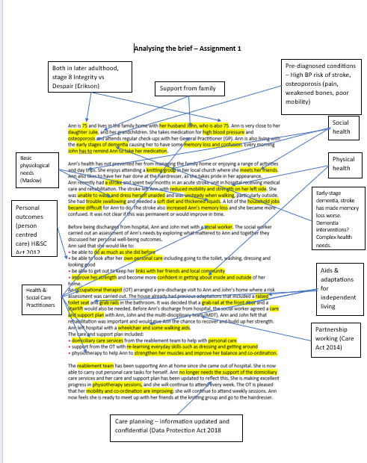
Awgrymiadau defnyddiol ar gyfer yr asesiad di-arholiad (aseiniad 1)
Dylech annog ymgeiswyr i ddadansoddi'r briff yn drylwyr drwy uwcholeuo a lableu pob adran berthnasol.
Gwnewch yn siŵr bod ymgeiswyr yn gyfarwydd â thermau allweddol – cydgynhyrchu, gweithio mewn partneriaeth, dewis a rheolaeth, cydraddoldeb a chynhwysiant.
I annog ymgeiswyr i ymestyn eu hesboniadau a bod yn fwy dadansoddol, dylech adeiladu ar y dadansoddiad cychwynnol o'r astudiaeth achos i nodi pa weithwyr proffesiynol iechyd a gofal cymdeithasol fyddai'n gallu cefnogi'r unigolyn a sut.

Slide 25
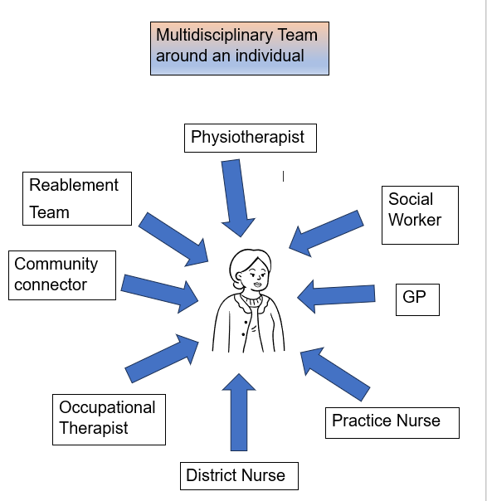
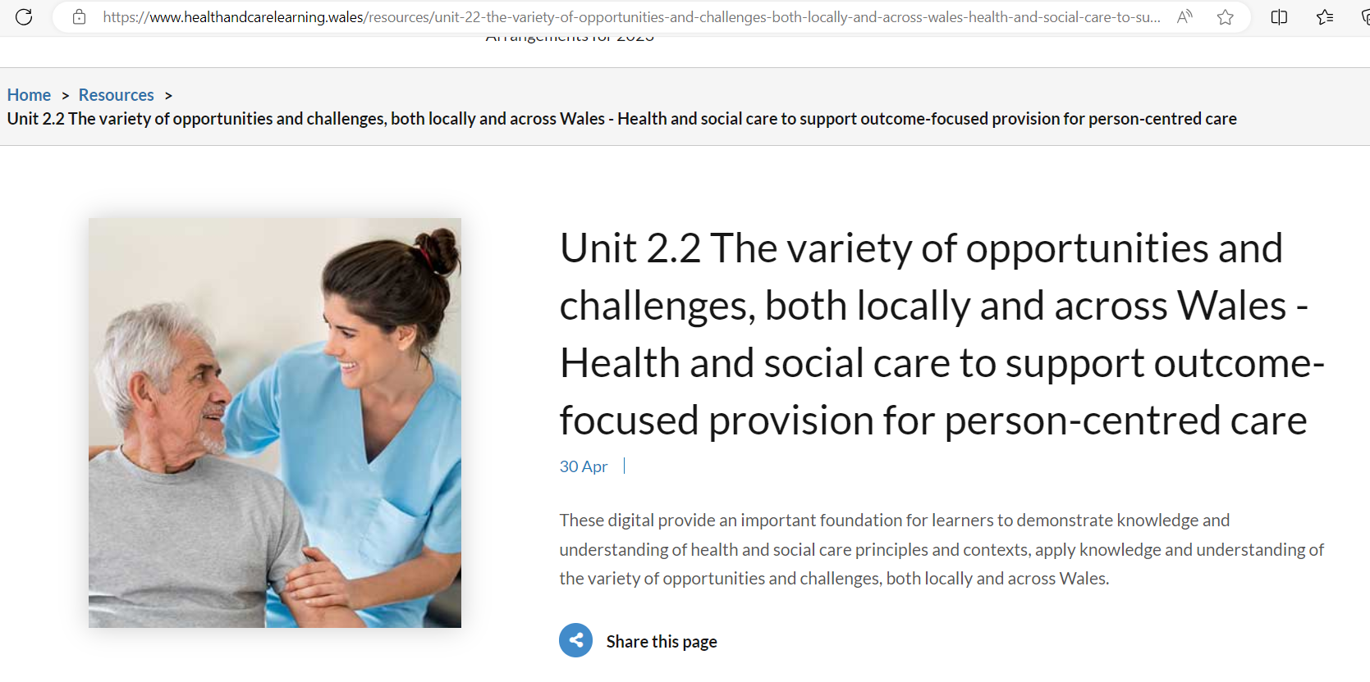
Edrych ar y tîm amlddisgyblaethol.
Mae fideos am weithio mewn tîm amlddisgyblaethol i'w cael ar wefan Gofal Cymdeithasol Cymru.
Stori Andy – enghraifft ardderchog o weithio effeithiol ar y cyd – YouTube
Cefnogaeth bellach ar Lefel 2 Iechyd a Gofal Cymdeithasol: Egwyddorion a Chyd-destunau (dysguiechydagofal.cymru)
Notes:
Mae'r sleid hwn yn dangos i chi lle i gael mwy o wybodaeth am sut mae tîm amlddisgyblaethol yn gallu cefnogi canlyniadau personol i gefnogi'r maes addysgu hwn. Mae fideos i'w cael ar YouTube (o Gofal Cymdeithasol Cymru). Mae adnoddau pellach i'w cael ar dudalen we Dysgu Iechyd a Gofal (Cymru), dan yr adran Lefel 2 Iechyd a Gofal Cymdeithasol.

Slide 26
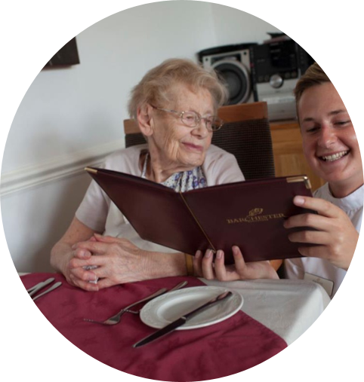
Ar gael cyn hir
Lefel 2 Iechyd a Gofal Cymdeithasol.

Slide 27
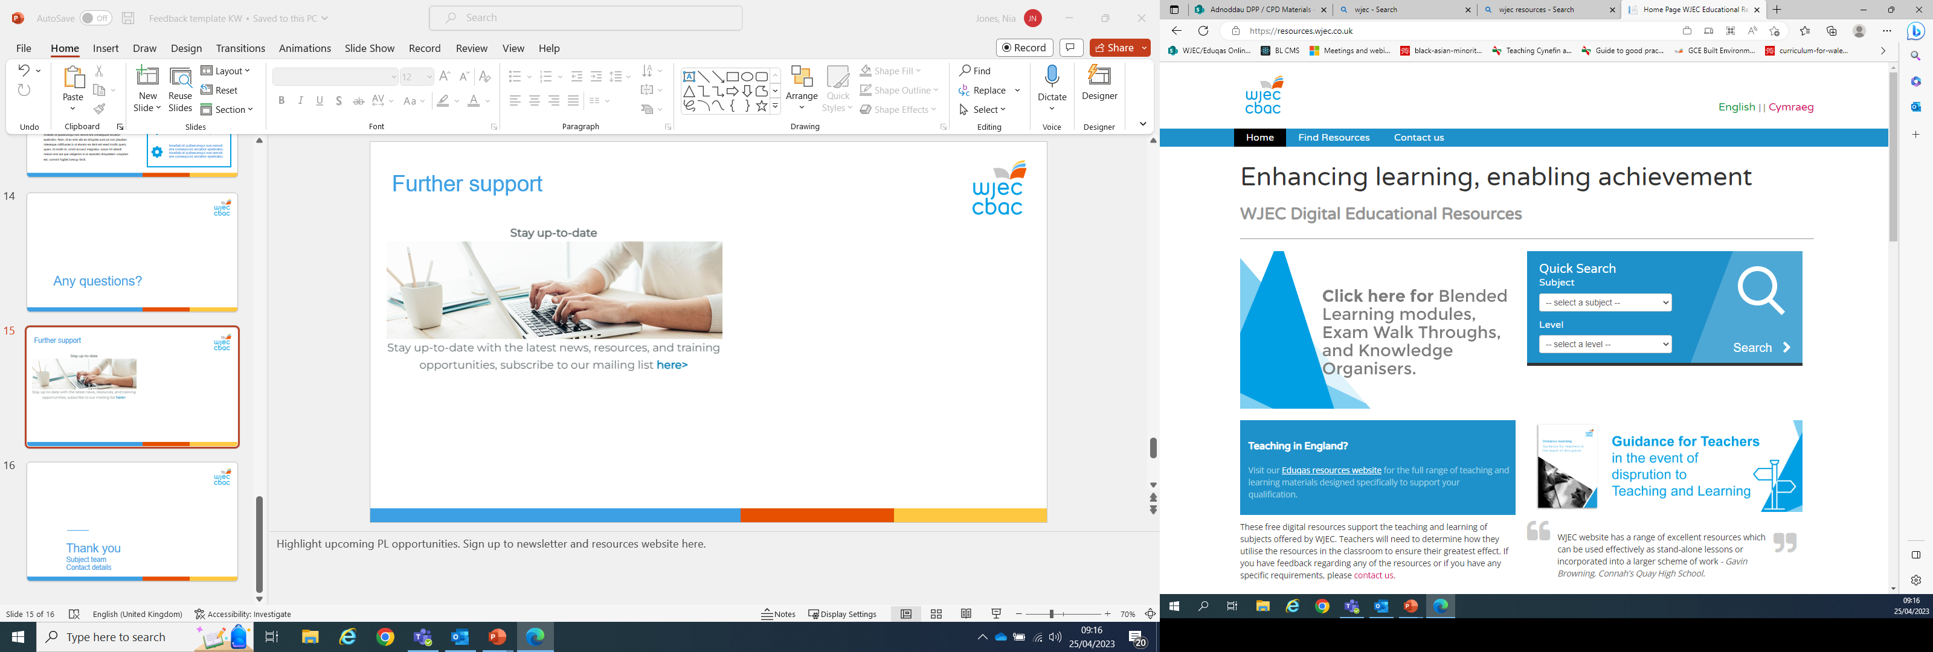
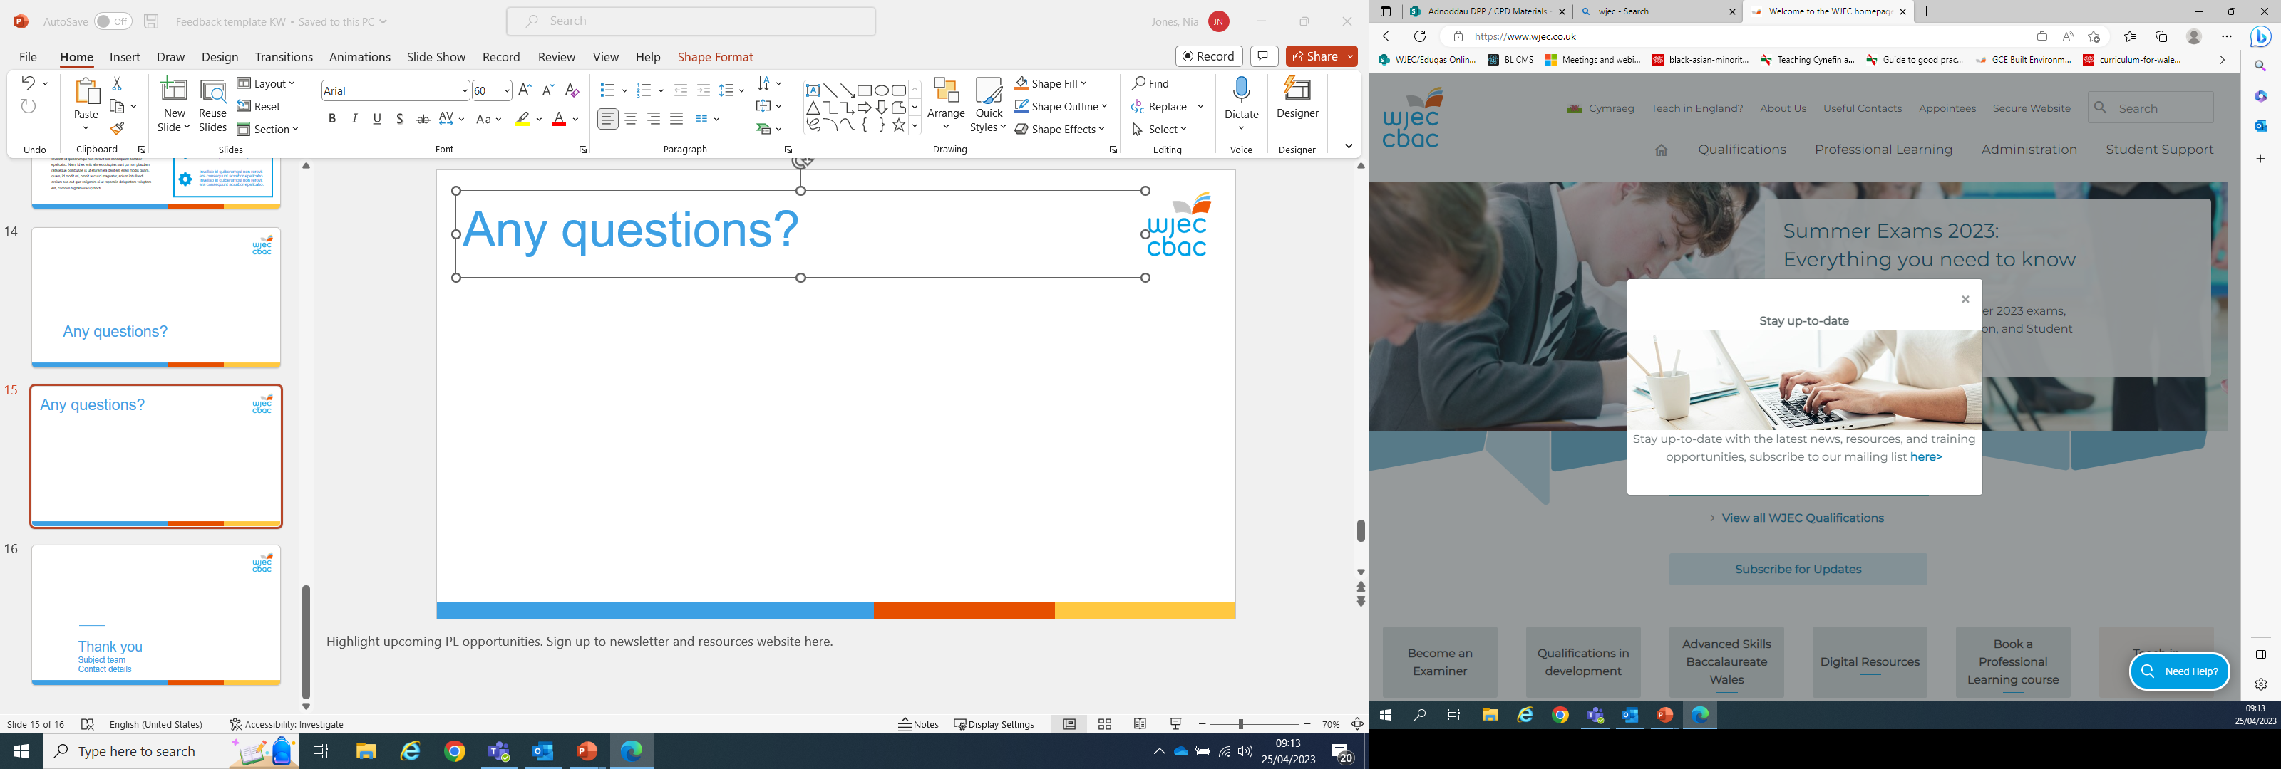
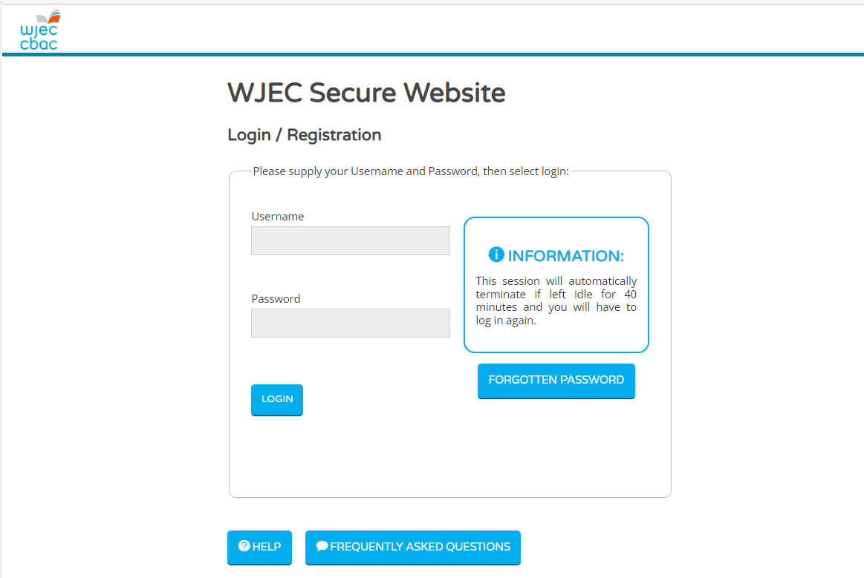
Cefnogaeth bellach
I gael y wybodaeth ddiweddaraf am adnoddau newydd, digwyddiadau hyfforddi a datblygiadau, tanysgrifiwch i'n cylchlythyr drwy'r wefan.
Mae amrywiaeth eang o adnoddau rhad ac am ddim ar gael i gefnogi'r cymhwyster hwn ar www.dysguiechydagofal.cymru
Mae gwybodaeth ac adnoddau pellach i'w cael ar wefan ddiogel CBAC.
Adnoddau rhad ac am ddim
Adnoddau (dysguiechydagofal.cymru)
Cylchlythyr
Gwefan Ddiogel
Notes:
Mae cefnogaeth bellach ar gyfer y cymhwyster hwn i'w chael drwy danysgrifio i'n cylchlythyr. Mae modd gwneud hynny ar y wefan. Mae amrywiaeth eang o adnoddau ar gyfer y ddwy uned i'w cael dan yr adran Lefel 2 Iechyd a Gofal Cymdeithasol ar dudalen we Dysgu Iechyd a Gofal (Cymru). Mae adnoddau ychwanegol megis enghreifftiau, cyn-bapurau a chynlluniau marcio i'w cael ar y wefan ddiogel.

Slide 28
Unrhyw gwestiynau?
MANYLION CYSWLLT:
Cysylltwch â'n Swyddog Pwnc arbenigol a'r tîm cefnogi gweinyddol os oes gennych unrhyw gwestiynau.
Defnyddiwch y mewnflwch a rennir
igceach@cbac.co.uk
Diolch

